Slide 1
Типы желудочной секреции

Slide 2
Стадии желудочной секреции
сложно – рефлекторная (условно-рефлекторная – при виде пищи, ее запах) и безусловно-рефлекторная – с рецепторов полости рта).
нейро-химическая - начинается при попадании пищи в желудок и непосредственном раздражении рецепторов желудка.

Slide 3
Типы желудочной секреции.
1. Нормальный тип
2. Возбудимый тип
3. Астенический тип
4. Инертный тип
5. Тормозный тип
6. Хаотичный тип

Slide 4

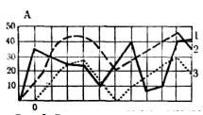
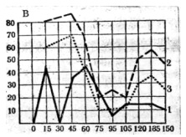
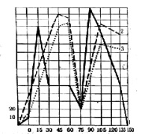
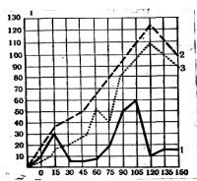


Типы желудочной секреции.
1. Нормальный тип
3. Астенический тип
2. Возбудимый тип
4. Инертный тип
5. Тормозный тип

Slide 5
ТИПОВЫЕ РАССТРОЙСТВА СЕКРЕТОРНОЙ
ФУНКЦИИ ЖЕЛУДКА
НАРУШЕНИЕ
ДИНАМИКИ
СЕКРЕЦИИ
ИЗМЕНЕНИЕ
ОБЩЕГО
КОЛИЧЕСТВА
СОКА
НАРУШЕНИЯ
ОБРАЗОВАНИЯ
СОЛЯНОЙ КИСЛОТЫ
И ИЗМЕНЕНИЯ
КИСЛОТНОСТИ СОКА
НАРУШЕНИЕ
ОБРАЗОВАНИЯ
И СЕКРЕЦИИ
ПЕПСИНА
РАССТРОЙСТВА
ВЫРАБОТКИ И
ИЗМЕНЕНИЕ
СОДЕРЖАНИЯ
СЛИЗИ
УВЕЛИЧЕНИЕ
ГИПЕРХЛОР-
ГИДРИЯ
УВЕЛИЧЕНИЕ
ПОВЫШЕНИЕ
УМЕНЬШЕНИЕ
АХЛОРГИДРИЯ
СНИЖЕНИЕ
УМЕНЬШЕНИЕ
ОТСУТСТВИЕ
ГИПОХЛОРГИДРИЯ
ПРЕКРАЩЕНИЕ
ПРЕКРАЩЕНИЕ
ПАТОЛОГИЧЕСКИЕ ТИПЫ
ЖЕЛУДОЧНОЙ СЕКРЕЦИИ

Slide 6
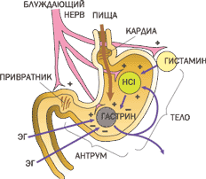
Типовые формы нарушений секреторной функции желудка
Количественные изменения секреции
  Гиперсекреция ˃ 50 мл натощак
  Гипосекреция ˂ 50мл натощак
Качественные изменения секреции
  Гиперхлоргидрия [HCl] до 40 ммоль
  Гипохлоргидрия/Ахлоргидрия
  Ахилия
Пищеварение при:
  Гиперсекреции и Гиперхлоргидрии → стойкий спазм привратника
  →снижение перистальтики кишечника→аутоинтоксикация,
  склонность к обстипации*
  Гипосекреции и Гипохлоргидрии/Ахлоргидрии
  →зияние привратника→усиление перистальтики
  →склонность к диарее→с-м мальдигестии и мальабсорбции
  Ахилия: функциональная
  органическая- атрофичекий гастрит →с-м мальдигестии,
  (В12 –дефицитная анемия)

Slide 7
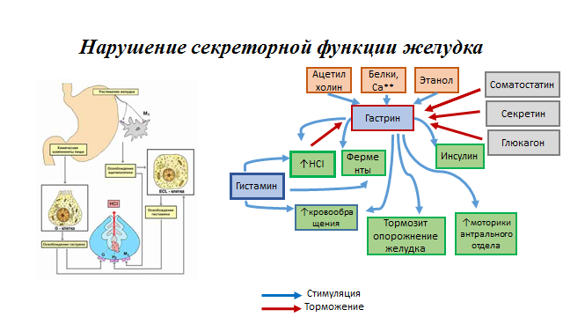

Slide 8


